Slide 1
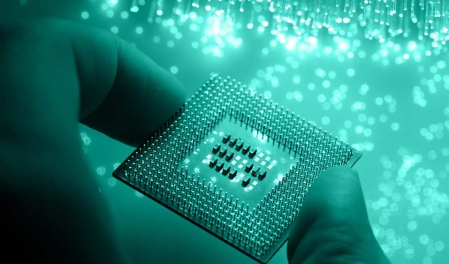
Svět techniky a já
SVĚT TECHNIKY A JÁ

Slide 2
CHYTRÝ MOBILNÍ TELEFON
Mobilní telefon:
Zastává mnoho funkcí ( fotoaparát, navigaci, počítač, voláni a sms, rádio a mnoho dalších) .
Je přenosný lehký tenký a výkoný.
Aplikace mobilních telefonů nám můžou dělat : mapu, osobního trenéra, společníka, překladač a tak podobně.

Slide 3
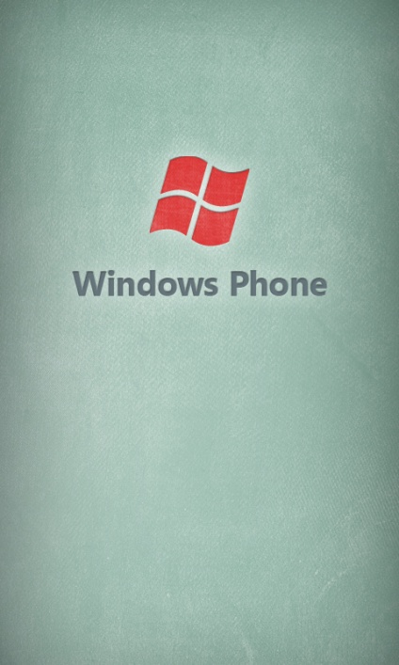
OPERAČNÍ SYSTÉMY
ANDROID
IOS
WINDOWS PHONE
BLACKBERY OS

Slide 4
STATISTIKY
Podle údajů Eurostatu užívalo v roce 2003 mobilní telefon téměř 80 ze 100 obyvatel Evropské unie (EU25), Česká republika patří mezi země s nejvyšším počtem účastníků mobilní sítě.
Statistika používání v ČR (2008)
Na 100 lidí připadá 130 mobilních čísel

Slide 5
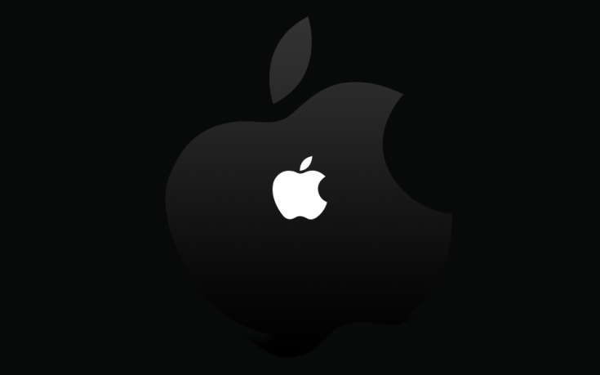
PRODEJNOST
1= JIHOKOREJSKÝ SAMSUNG
2 =AMERICKÝ APPLE
3= JIHOKOREJSKÝ LG
4= ČÍNSKÝ HUAWEI
5= ČÍNSKÝ ZTE

Slide 6
VOLÁNÍ A SMS
Satelitní telefony – umožňují komunikaci i z odlehlých míst, kde není pokrytí buňkovými sítěmi; protože komunikují s telekomunikační družicí (satelitem) je podmínkou použití volný výhled na oblohu
Bezšňůrové telefony – umožňují volný pohyb po bytě, domě nebo pozemku; komunikují se základnovou stanicí nebo přímo mezi sebou; základnová stanice je vlastněna účastníkem a je připojenou na běžnou pevnou telefonní linku, případně do mobilní sítě

Slide 7
OPERÁTOŘI V ČR
1= T-MOBILE
2= O2
3= VODAFON
4= BLESK MOBIL
5= MOBIL CZ

Slide 8
MŮJ NÁKRES

Slide 9
KONEC
Děkuji za pozornost a doufám že se vám moje prezentace líbila.

Slide 10
ZDROJE
http://vtm.e15.cz/elektronika-bude-v-budoucnu-rust-jako-clovek
http://cs.wikipedia.org/wiki/Mobiln%C3%AD_telefon#Prodej_ve_sv.C4.9Bt.C4.9B
http://www.czso.cz/csu/tz.nsf/i/mobilni_telefony_v_evropske_unii
http://smartmania.cz/clanky/statistika-prodeje-smartphonu-poprve-prekonaly-klasicke-telefony-4758
http://corpgov.net/2014/02/apple-inc-aapl-how-i-voted-proxy-score-89/
http://siliconangle.com/blog/2014/02/11/nokia-to-release-android-phone-at-mwc/
http://mobilizujeme.cz/clanky/vybirame-idealni-telefon-se-ctenari-mobilizujeme-cz-7-dil-vyrobce/
http://interiordesignsid.com/windows-phone-lockscreen-wallpaper.html

Slide 11
Zdroje 2
http://www.mojandroid.sk/2014/01/20/vlajkova-lod-od-huawei-ma-mat-qhd-displej-8-jadrovy-procesor-aj-3-gb-ram/
http://www.ubergizmo.com/2014/02/zte-to-introduce-new-android-and-firefox-phones-this-mwc/
http://www.kiddskids.com/about/our-partners/samsung-logo/ http://www.mediar.cz/startuje-mobil-cz-virtualni-operator-od-mafry-propaguji-ho-chechtaci-pytliky-od-scholz-friends/

